Slide 1

Tips voor de docent bij het uitvoeren van deze les:
Lees de notities onder de sheets voor uitleg en suggesties.
Voordat de klas met de inhoud van de les aan de slag gaat is er een sheet met moeilijke woorden. Vul deze woordenlijst aan, passend bij het niveau van de klas.
In sommige opdrachten wordt gesproken over ouders/ verzorgers. Voor AMV-ers is deze benaming vaak niet passend en confronterend. In dat geval kan je ouders/ verzorgers vervangen door bijvoorbeeld 'goede bekende’.

Slide 2

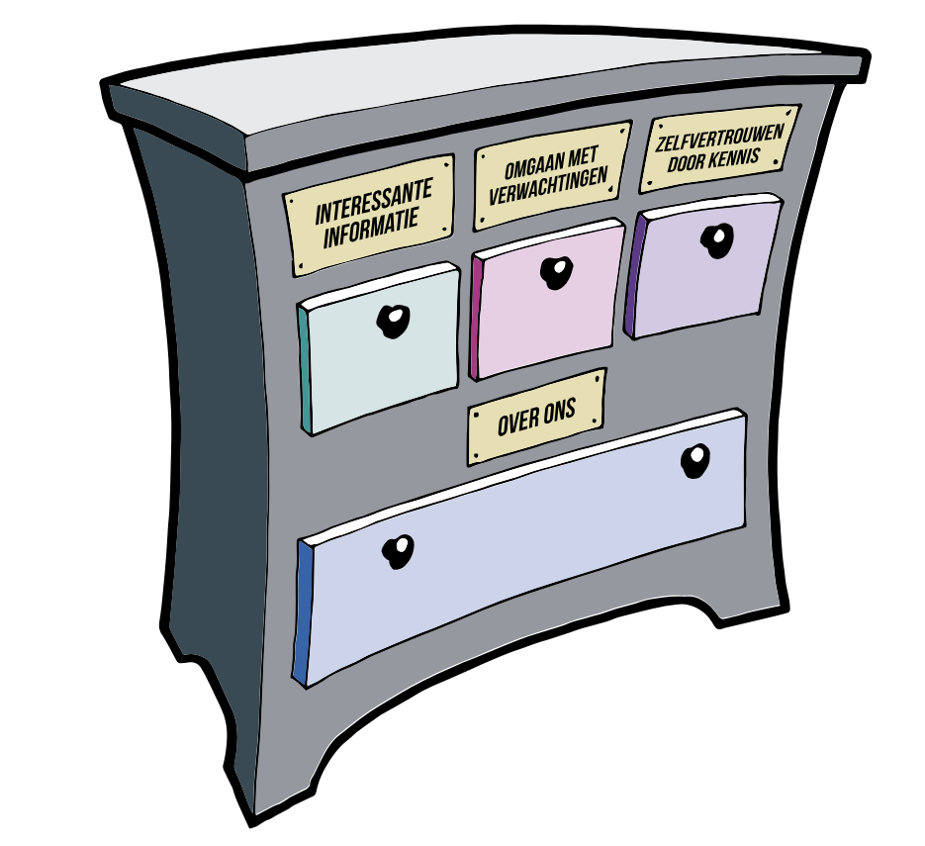

Les:
Spelenderwijs beroepen ontdekken

Slide 3



Wat ga je deze les doen?
Lesdoelen van de les:
Je ontdekt welke mbo-beroepen je dagelijks tegen kan komen
Je leert wat deze beroepen inhouden.
Je zoekt drie favoriete beroepen.
Zoek uit of die bij je passen
Activiteiten:
Je speelt een trambestuurder en ontmoet digitaal mensen
Door op vragen te klikken, leer je welk beroep iemand doet
Je brengt de reiziger naar hun bestemming en leert wat daar nog meer te doen is
Je maakt de vragen op het werkblad

Slide 4
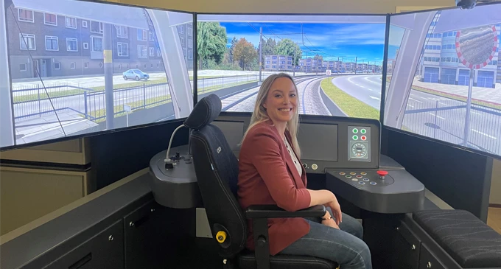

Welke moeilijke woorden kom je tegen?
Trambestuurder
Digitaal
Notes:
Mogelijke andere moeilijke woorden: favoriet, bestemming

Slide 5

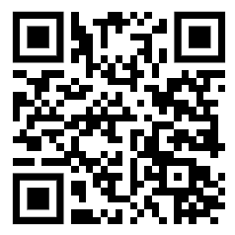
Uitleg
1. Je gaat op internet naar:
https://www.kiesmbo.nl/ontdek-mbo
Notes:
Bij het opstarten van de website kan enige vertraging komen, je laadt als het ware een game-engine via internet. Kies van te voren of leerlingen zelfstandig, in groepjes, of als klas aan de slag gaan hou hier rekening mee tijdens het opstarten.
Laat de werking van het spel zien voor de klas, zodat de leerlingen weten hoe het werkt om de tram te besturen, de stad te bekijken, in gesprek te gaan met de passagiers, et cetera. Handig om zelf eerst het spel te hebben gedaan!

Slide 6
Doen
Je start in een groepje, met de hele klas of alleen. Je bent trambestuurder in ‘MBO-stad’ en haalt mensen op bij tramhaltes. Je gaat met de mensen in gesprek over hun beroep en brengt ze er naartoe.
Op de plek van bestemming leer je welke beroepen daar nog meer voorkomen.
Maak de opdrachten op je werkblad.
Je bespreekt de opdracht met de klas en de docent.
Notes:
Het is belangrijk om hiervoor te laten zien hoe het spel werkt. Laat de leerlingen 10 tot 15 minuten als trambestuurder door de stad reizen, of laat leerlingen de stad ‘vrij’ ontdekken. Doel van het spel is om leerlingen de mbo-beroepen te laten ontdekken. Tijdens het kwartier rondrijden schrijven de leerlingen elk beroep op het werkblad, na het kwartier stopt het rondrijden en maken de leerlingen een top drie.
Laat eerst op kiesmbo zien waar de informatie over baankans, startsalaris, kans op stage enzovoort is te vinden. Daarna gaan de leerlingen daar zelf mee aan de slag.

Slide 7
Nabespreken in de klas
Je bespreekt de opdracht na met je docent en je klasgenoten. Je hebt hiervoor je werkblad nodig.
Je vergelijkt met je buurman of –vrouw welke beroepen je hebt ontdekt. Bespreek of je verschillende of juist dezelfde beroepen leuk vindt.
Geef ook aan waarom je jouw nummer 1 beroep zo leuk vindt! Maak hierbij gebruik van de informatie over de opleiding en gelijk na de opleiding.
Vertel de klas in een pitch van 1 minuut welk beroep je leuk vindt en waarom!
Notes:
Geef de leerlingen een paar minuten de tijd om uit te wisselen over de ontdekte beroepen en stimuleer dat de leerlingen echt in gesprek gaan over de beroepen en de arbeidsmarktinformatie die daarbij hoort. Punt 4 is optioneel.

Slide 8

Vastleggen
Doe je werkblad in je loopbaandossier of je portfolio!

